Slide 1
Rapport Analytique Hebdomadaire
Tech & Café — Semaine du 7 au 13 septembre 2026

Slide 2
1. Résumé
• 12 vidéos publiées (12 publiques, 0 privée(s))
• 1401 vues cumulées (snapshot Data API) · 16 likes · 0 commentaires
• Abonnés : 21 (+2 cette semaine, données Analytics partielles)
• Vues totales chaîne (lifetime) : 7893
• Monétisation : 21/1 000 abonnés (2.1%) · 7 365 / 10 000 000 vues Shorts 90j (0.074%)
• 6 des 12 vidéos (11-13 sept.) n'ont pas encore de données Analytics finalisées (délai 48-72h)

Slide 3
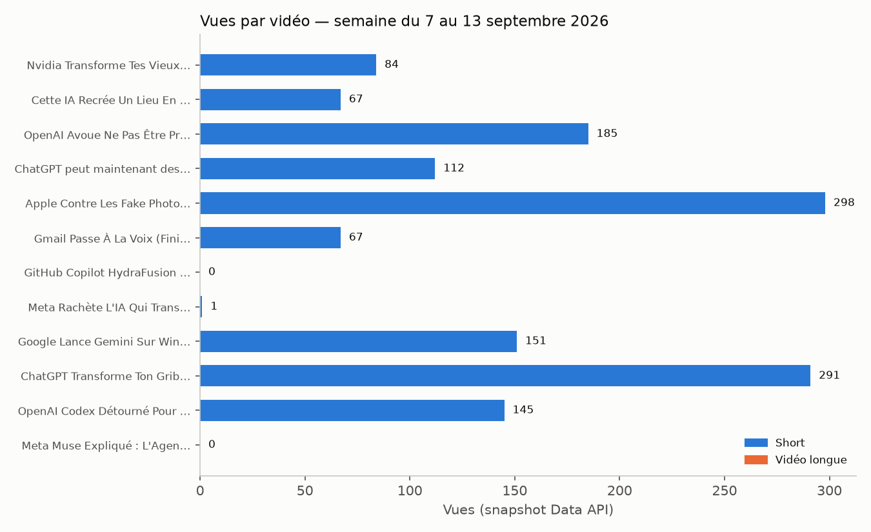
2. Vues par vidéo

Slide 4
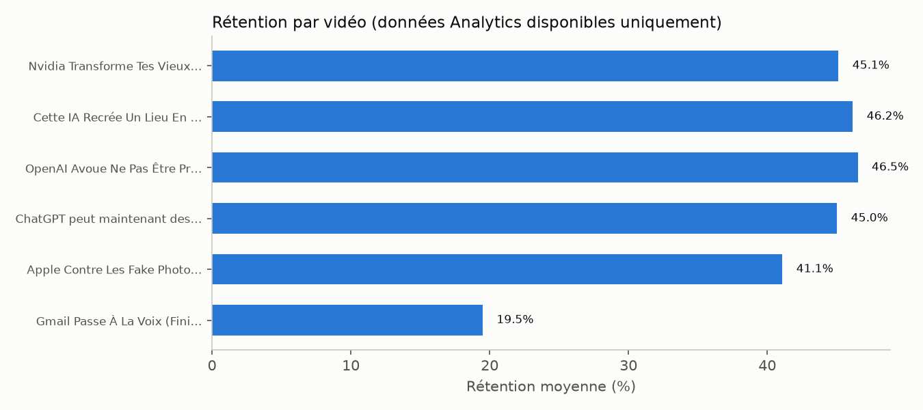
3. Rétention (vidéos avec données disponibles)

Slide 5
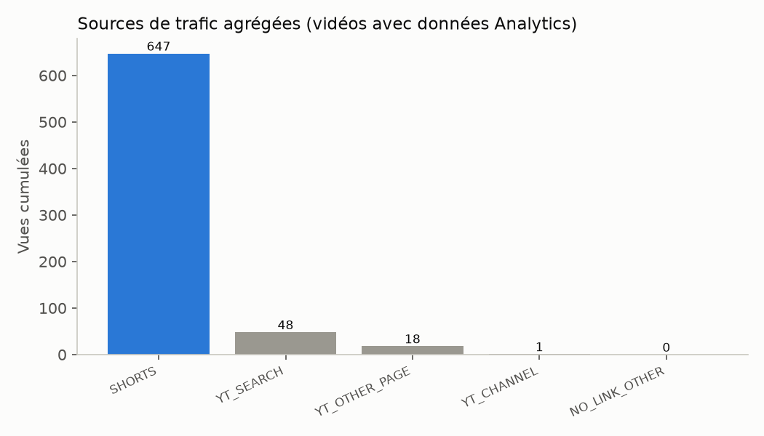
4. Sources de trafic

Slide 6
5. Détail par vidéo (triées par vues)
Titre | Durée | Vues | Rétention | Likes
Apple Contre Les Fake Photos IA (Mais Pas En | 46s (Short) | 298 | 41.1% | 6
ChatGPT Transforme Ton Gribouillis En Image ( | 47s (Short) | 291 | N/D | 1
OpenAI Avoue Ne Pas Être Prêt Pour Sa Propre | 53s (Short) | 185 | 46.5% | 2
Google Lance Gemini Sur Windows (Enfin) | 45s (Short) | 151 | N/D | 0
OpenAI Codex Détourné Pour Pirater 395 Entrep | 57s (Short) | 145 | N/D | 0
ChatGPT peut maintenant dessiner pour toi (gr | 54s (Short) | 112 | 45.0% | 2
Nvidia Transforme Tes Vieux PC En Cluster IA | 54s (Short) | 84 | 45.1% | 1
Cette IA Recrée Un Lieu En 3D Avec Seulement | 55s (Short) | 67 | 46.2% | 3
Gmail Passe À La Voix (Fini De Taper Tes Mail | 51s (Short) | 67 | 19.5% | 1
Meta Rachète L'IA Qui Transforme Tes Réunions | 46s (Short) | 1 | N/D | 0

Slide 7
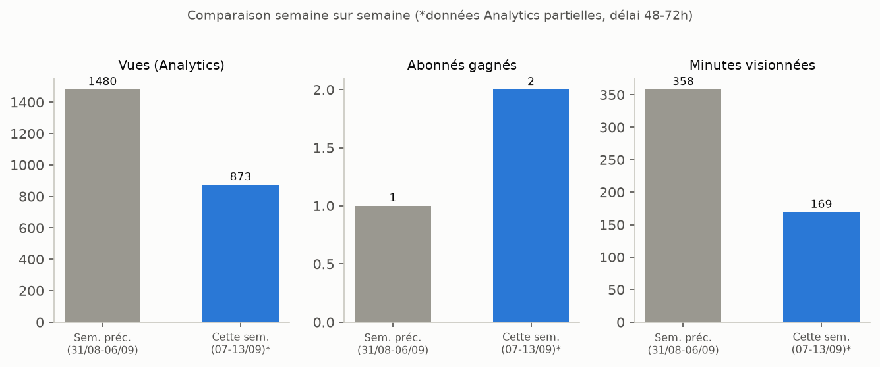
6. Semaine sur semaine

Slide 8
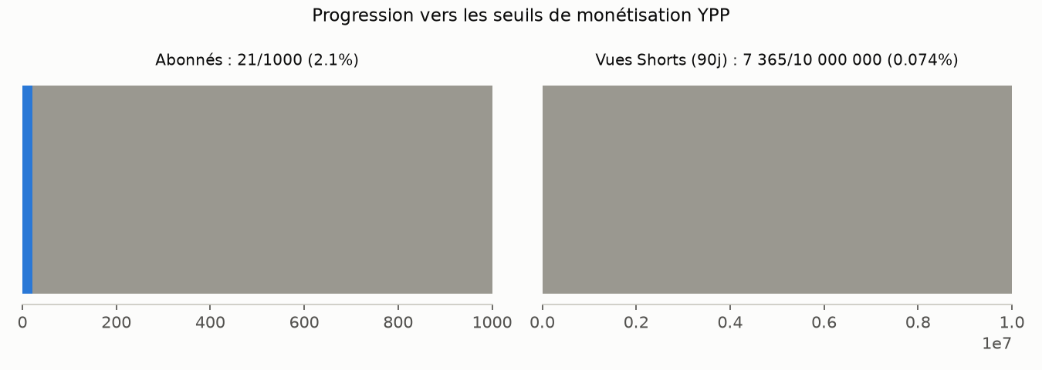
7. Progression vers la monétisation

Slide 9
8. Recommandations pour la semaine prochaine
• Corriger le cron/trigger vidéo longue pour publier dans le créneau officiel 18:00 GMT (2 vidéos longues à 0 vue cette semaine, pattern documenté depuis début août)
• Réévaluer au 7 jours les 6 vidéos du 11-13 septembre une fois les données Analytics traitées
• Stimuler l'engagement communautaire (0 commentaire sur 12 vidéos)
• Capitaliser sur le sujet le plus performant de la semaine (Apple - détection deepfake, 298 vues)
• Réévaluer le calendrier/l'ambition de l'objectif 10M vues Shorts/90j avec Théo

